Slide 1
Skabelon
Lav en PowerPointskabelon ved brug af diasmaster

Slide 2
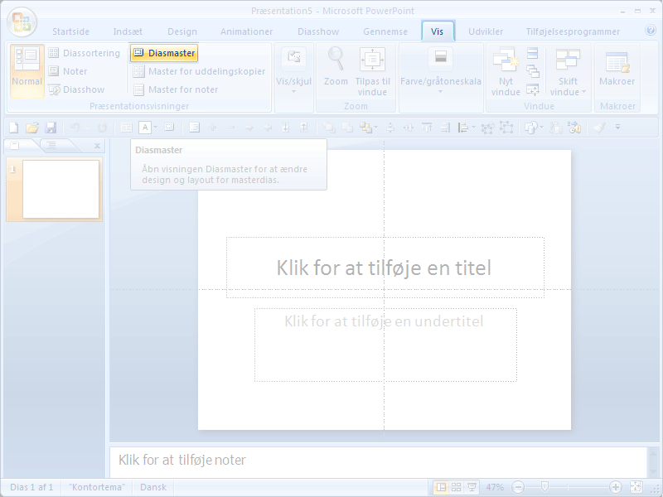
Åben diasmaster
Vælg fanen Vis
Tryk Diasmaster

Slide 3
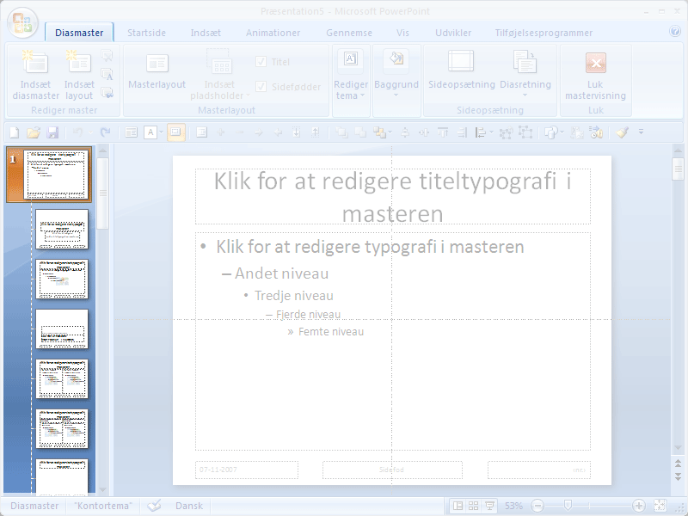
Diasmaster
Markér den første miniaturedias (De ændringer, der laves i denne, slår igennem på alle typer layout)

Slide 4
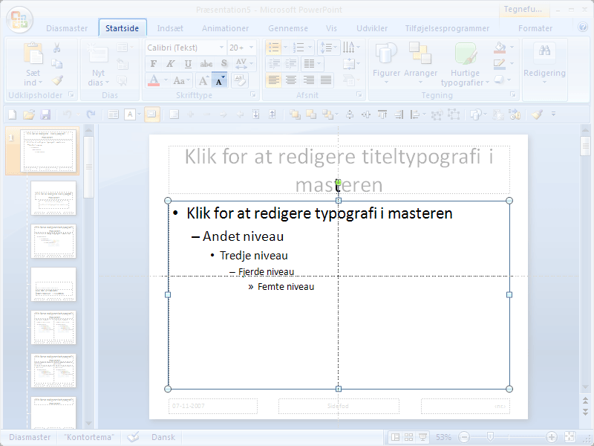
Rediger typografi
Vælg fanen Startside
Markér en pladsholder
Redigér skriftstørrelse

Slide 5
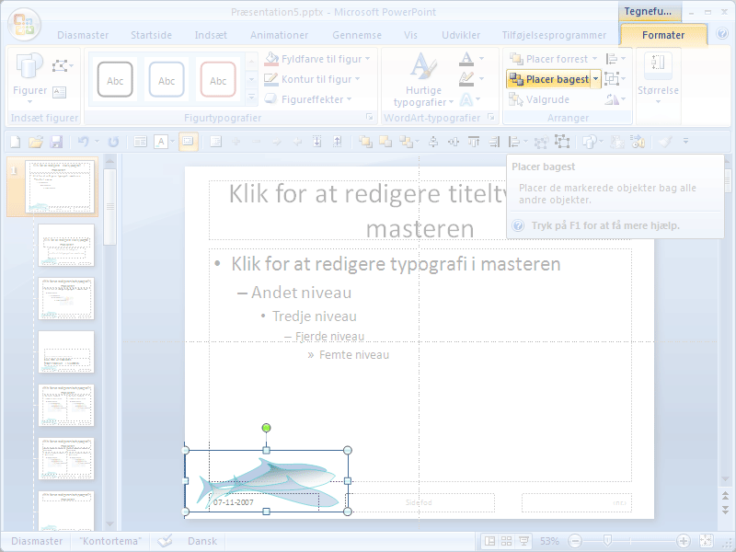
Indsæt baggrundsgrafik
Find evt. et logo på din PC – anbring det i udklipsholder (CTRL+C)
Tast (CTRL+V) i den åbne master
Alternativt kan du selv tegne det i PowerPoint
Vælg fanen Tegnefunktioner | Formater
Tryk Placer bagest

Slide 6
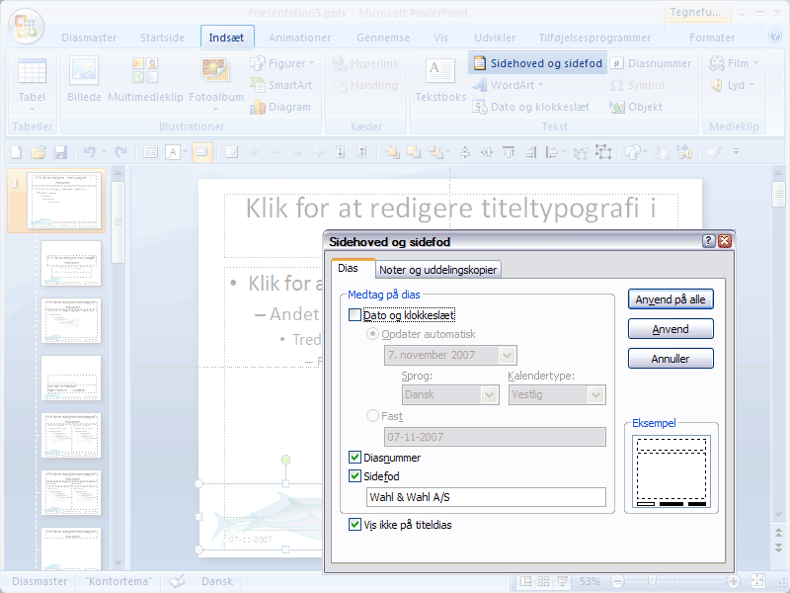
Rediger sidefod
Vælg fanen Indsæt
Tryk Sidehoved og sidefod
Afmærk og skriv fx som vist
Tryk Anvend på alle

Slide 7
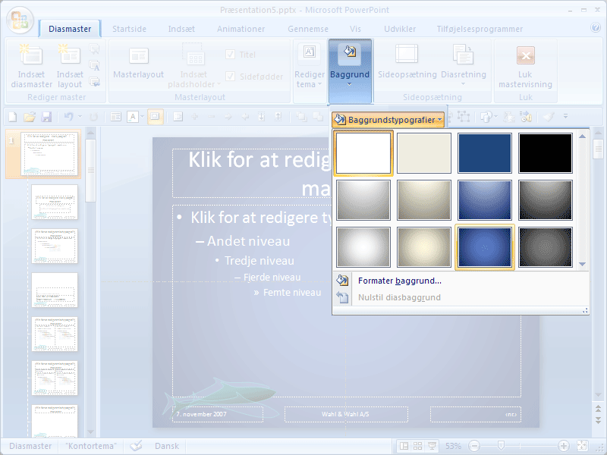
Rediger baggrund
Vælg fanen Diasmaster
Tryk Baggrund
Vælg en baggrundstypografi

Slide 8
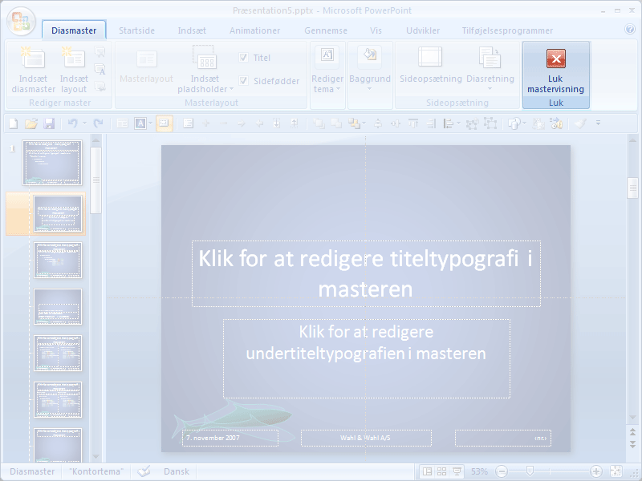
Luk master
Vælg fanen Diasmaster
Tryk Luk mastervisning

Slide 9
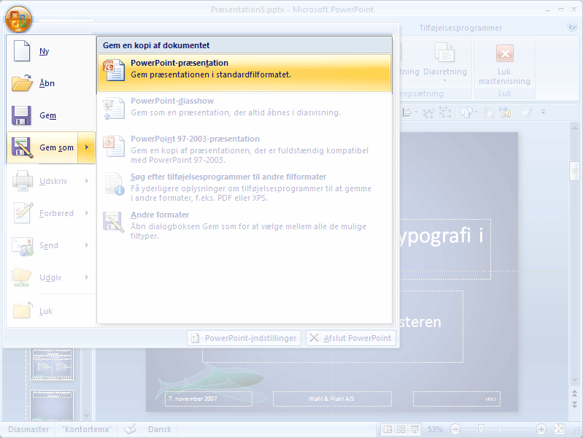
Gem som skabelon
Tryk Officeknappen
Tryk Gem som
Vælg PowerPoint-præsentation

Slide 10
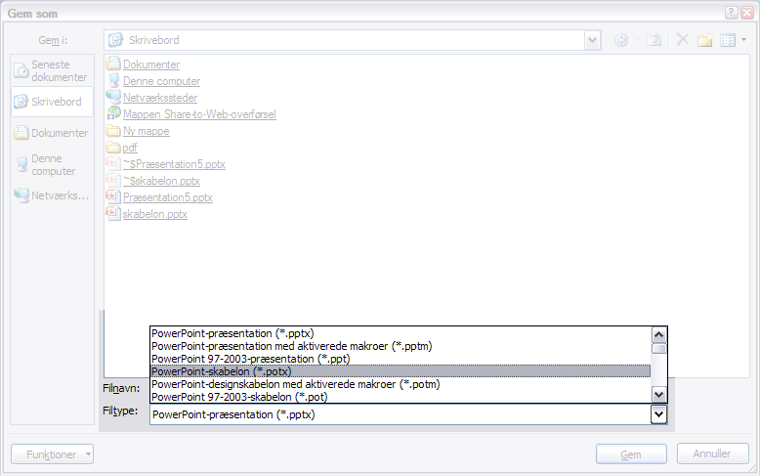
Vælg filtype
Vælg Filtype | PowerPoint-skabelon

Slide 11
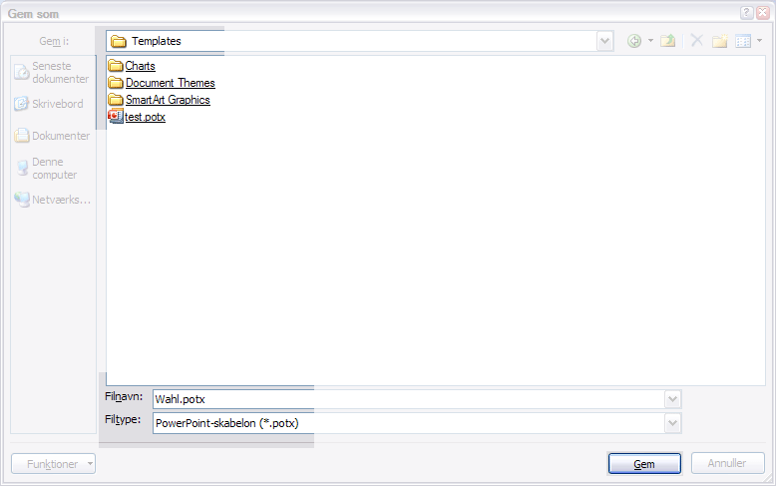
Angiv filnavn
Skriv et navn til din skabelon (filen skal placeres i mappen: C:\Documents and Settings\<bruger>\Programdata\Microsoft\Templates)

Slide 12
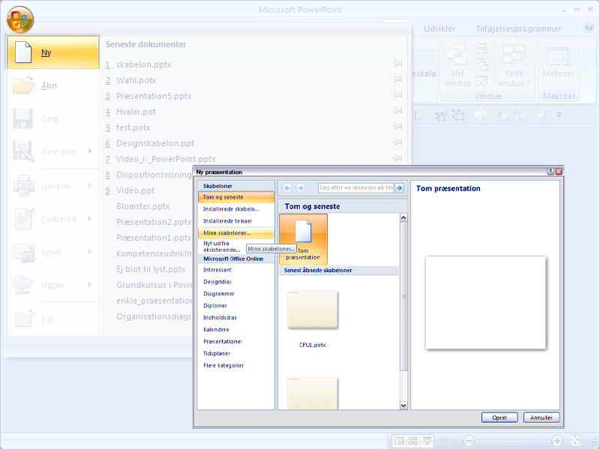
Ny præsentation ud fra skabelon
Tryk Officeknappen
Vælg Ny
Tryk Mine Skabeloner

Slide 13
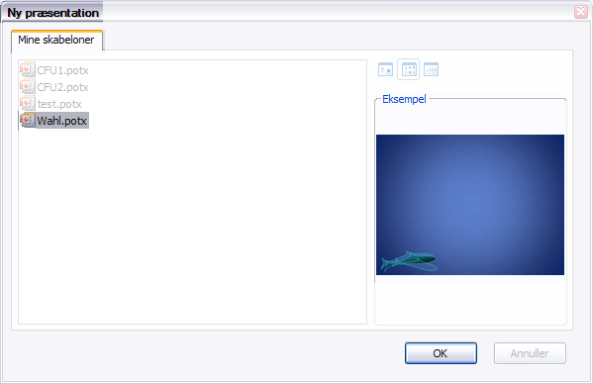
Find en skabelon
Vælg en skabelon
Tryk OK

Slide 14
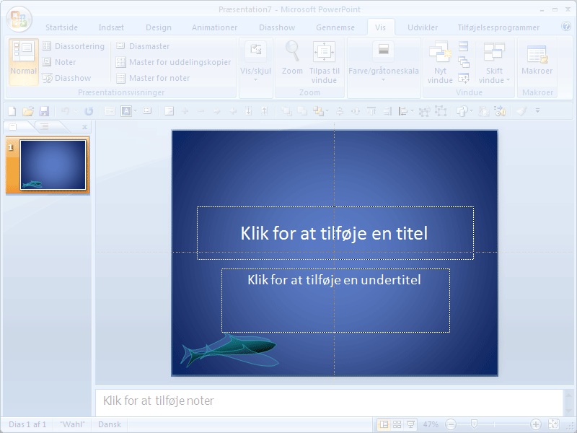
Brug skabelonen
Nu er du parat til at lægge indhold i din præsentation

